Slide 1
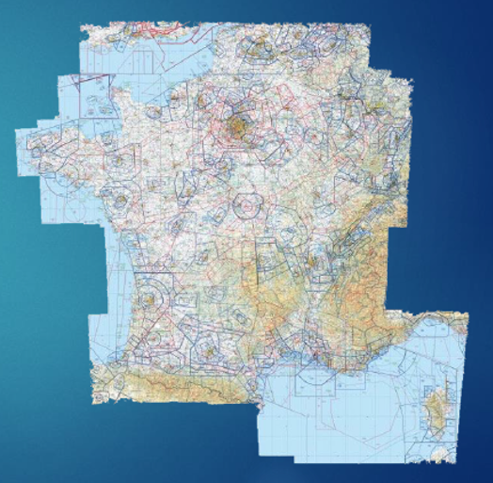
MM / AB – Mai 2018
Espaces
Aériens

Slide 2
Rappel: Unités
Horaires:
UTC = GMT = TU = Zoulou (Z)
Heure UTC = heure locale - 1 ou 2 heures (hiver / été)
Distance:
1 pied = 0,3048 m
Altitude en pieds / 3 (ou 3,3) ≈ altitude en mètres
FLXXX indique une altitude en pieds x 100 à 1013 hpa
ex: FL65 = 6500 pieds = 1970m env., altitude retenue en CFD

Slide 3
Rappel: Classification
Types (en France):
A, (B), C: impénétrable et toujours actifs (IFR)
D: déclassables, protocole ou accord ponctuel possible
E: contrôlé, règles du vol à vue
F,G: non contrôlés (vol à vue)
Interdites: P, ZIT, R (parfois)
Réglementées: R (contient RTBA), déclassables
Parcs et Réserves: au cas par cas
En plaine: vol limité à FL115
A la montagne: FL195 (sauf si altitude < 1000m/sol)

Slide 4
Rappel: Origine
Pourquoi?
Pour répondre à un risque, lié à un trafic aérien important
concentré sur une zone
Comment?
Construction en V (logique d’approche de terrain)
Les zones sont rattachées à une base spécifique
Militaire: zones d’entrainement en plus (chasseurs, drones, etc…)

Slide 5
Activation, Autorisations
Activation
NOTAM, cartes AZBA
Autorisation
Téléphone: contact avec la Tour
Radio aéronautique: nécessite un phrasé

Slide 6
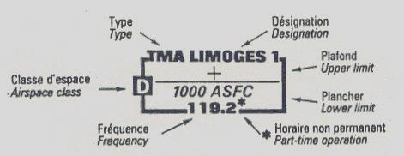
Lecture de cartes
https://www.geoportail.gouv.fr/
Menu cartes / Territoires et transports / Transports / Cartes OACI
Compréhension
Coordonnées (ex: centrer sur Auxerre)
Système WGS84, coordonnées dd°mm’ss’’

Slide 7
Chercher l’information
RTBA:
https://www.sia.aviation-civile.gouv.fr/asp/frameset_fr.asp?m=39
NOTAM:
http://notamweb.aviation-civile.gouv.fr/
Pratique mais non référence: http://notaminfo.com/francemap
Contacts:
En Route France, un annuaire pratique
http://www.dircam.dsae.defense.gouv.fr/images/stories/Doc/ERF/erf_complet.pdf
Protocoles:
Clubs, CDVL, Ligues, FFVL
http://www.ffvvespaceaerien.org/?page_id=32
https://sites.google.com/site/crossdeplaine/protocoles

Slide 8
Négociation
Quatre orientations possibles:
Créneau horaire
Zone spécifique
Axe
Modification des niveaux (relèvement des planchers)
Gestion de la relation

Slide 9
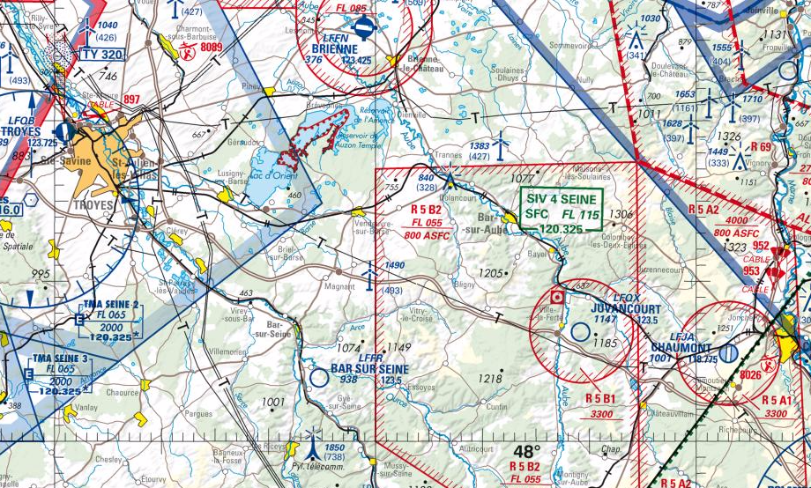
Cas: Bar sur aube

Slide 10
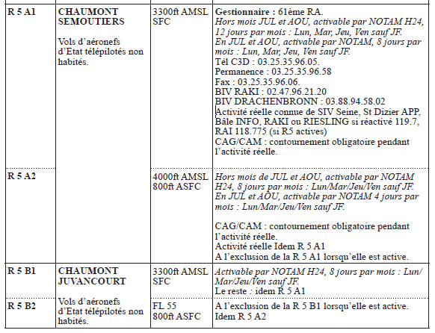
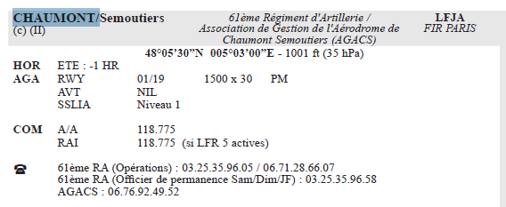
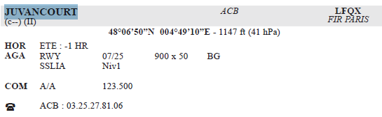
Extrait de ERF

Slide 11
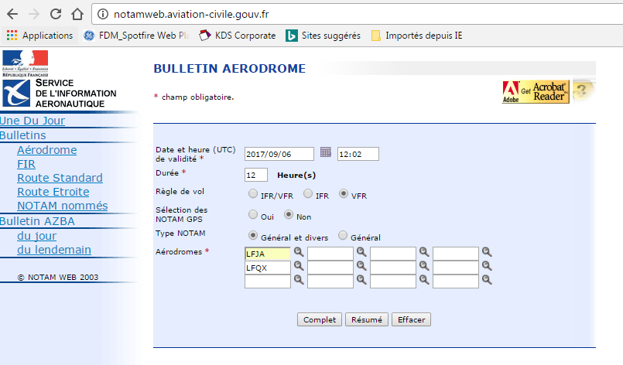
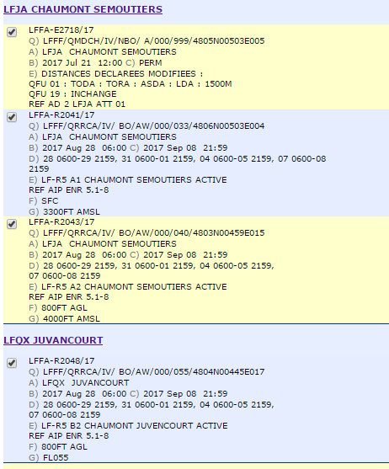
Cas: Bar sur aube
Autre lien pratique: http://notaminfo.com/francemap

Slide 12
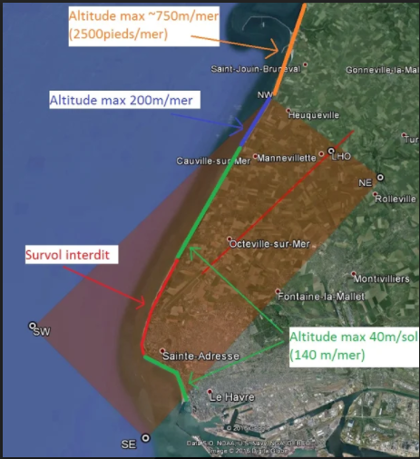
Octeville
Vous allez voler à côté de l'aéroport du Havre qui possède une ZRT (Zone Réglementée Temporaire) lorsque l'agent AFIS est là.
Il faut donc téléphoner à l'agent AFIS afin de prévenir de votre intention de voler (surtout si vous êtes le premier !!) au 02.35.54.64.90
Radio obligatoire (RMZ): La tour doit pouvoir vous joindre à tout moment sur 143.9875 MHz
http://vikingvollibre.free.fr/
ZRT/RMZ

Slide 13
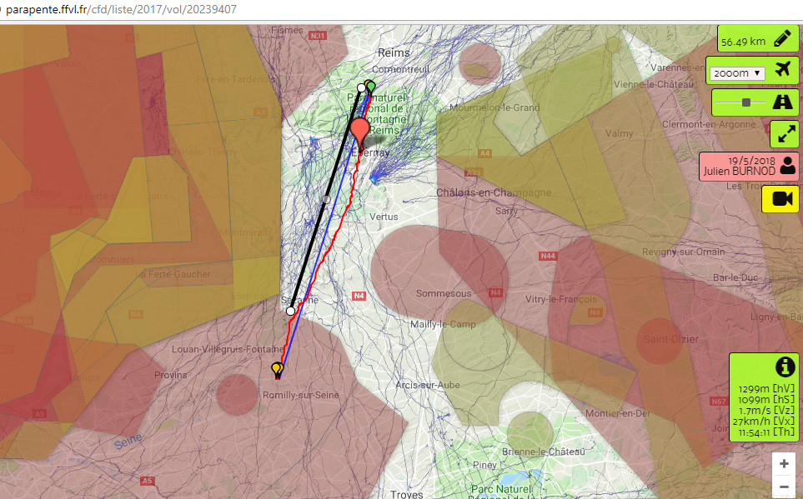
Choisir un axe de cross
CTR GND 2500
4500
1500
P31
FL65

Slide 14
Bons Vols !!

